Slide 1


Dashを使ってインタラクティブにデータを可視化しよう！
Pythonインタラクティブ・データビジュアライゼーション入門
- COVID-19のデータを使ったインタラクティブ可視化事例 -
2021/1/12
合同会社長目 小川 英幸

Slide 2
自己紹介
・おがわひでゆき(@ogawahideyuki)
・合同会社長目 (founder & CEO)
・はんなりPythonオーガナイザ
・PyCon2020チュートリアル
・PyCon China Beijing 2019 / PyConJP 2019 / Pycon mini Hiroshima2020 スピーカー

Slide 3

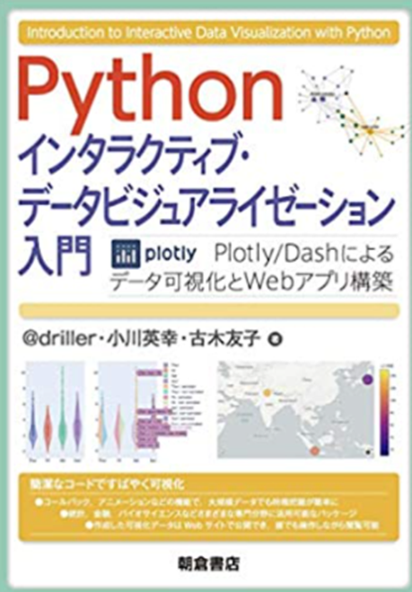
執筆
・Python インタラクティブ・データビジュアライゼーション入門
Plotly/Dashによるデータ可視化とウェブアプリ構築
・WEB+DB Press Vol.118
Pythonデータ可視化入門

Slide 4
アジェンダ
データ分析
インタラクティブな可視化
Dashアプリを体験する
Notes:
今日話すアジェンダは2つです。
まずデータ分析ってよく聞くけどどうしてか？特に最近DXの文脈に含まれがちですが、どうして最近日本でデータ分析が必要になっているか私が思うところを話します。あとデータ分析とはどんなことかってのも話します。
続いてそのデータ分析の中でインタラテクィブな可視化を使うと良いかという話をしてみます。

Slide 5
アジェンダ
データ分析
インタラクティブな可視化
Dashアプリを体験する
Notes:
今日話すアジェンダは2つです。
まずデータ分析ってよく聞くけどどうしてか？特に最近DXの文脈に含まれがちですが、どうして最近日本でデータ分析が必要になっているか私が思うところを話します。あとデータ分析とはどんなことかってのも話します。
続いてそのデータ分析の中でインタラテクィブな可視化を使うと良いかという話をしてみます。

Slide 6
見知らぬ土地に旅行に行くとき
皆さんはどうしますか？
（パックの旅行は除く）

Slide 7

https://unsplash.com/photos/ZWD3Dx6aUJg?utm_source=unsplash&utm_medium=referral&utm_content=creditShareLink

Slide 8
データ分析
・地球の歩き方などで情報収集・理解
・ホテル・現地での行動を決定
意思決定

Slide 9
データ分析
・未知な環境に対する対策
・情報収集 -> 収集した情報を分析
Notes:
データ分析をまとめると情報収集、分析、行動をするという感じです。
次に日本でデータ分析が最近必要とされているのか？これまで必要とされていなかったのかを話してみたいと思います。

Slide 10
最近データ分析が
より必要とされるようになった理由は？
Notes:
データ分析をまとめると情報収集、分析、行動をするという感じです。
次に日本でデータ分析が最近必要とされているのか？これまで必要とされていなかったのかを話してみたいと思います。

Slide 11
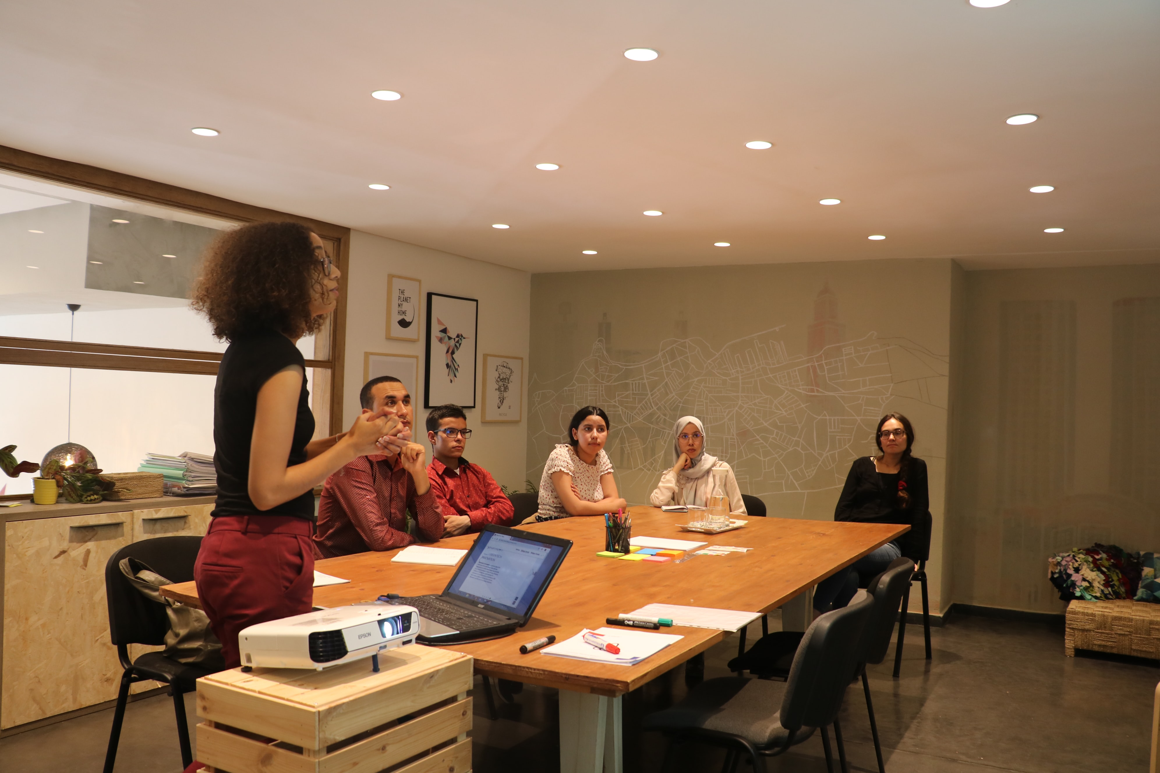
ビジネスシーン Before COVID-19
https://unsplash.com/photos/I9meM8YQ9DM?utm_source=unsplash&utm_medium=referral&utm_content=creditShareLink
Notes:
営業=訪問したり集まったりするのが誠意

Slide 12

ビジネスシーン After COVID-19
https://unsplash.com/photos/C3V88BOoRoM?utm_source=unsplash&utm_medium=referral&utm_content=creditShareLink
Notes:
訪問しないのが誠意

Slide 13
日本のビジネスシーン
・日本のビジネスシーンは、これまで変化のスピードが遅かった（要因：高齢化など）
・そのため、経験と勘的な活動でもフィットできた
・COVID-19で非連続的なジャンプが起こり、未知な状況への対応が必要
未知な状況への対応のためデータ分析が必要

Slide 14
アジェンダ
データ分析
インタラクティブな可視化
Dashアプリを体験する
Notes:
今日話すアジェンダは2つです。
まずデータ分析ってよく聞くけどどうしてか？特に最近DXの文脈に含まれがちですが、どうして最近日本でデータ分析が必要になっているか私が思うところを話します。あとデータ分析とはどんなことかってのも話します。
続いてそのデータ分析の中でインタラテクィブな可視化を使うと良いかという話をしてみます。

Slide 15
アジェンダ
データ分析
インタラクティブな可視化
Dashアプリを体験する
Notes:
今日話すアジェンダは2つです。
まずデータ分析ってよく聞くけどどうしてか？特に最近DXの文脈に含まれがちですが、どうして最近日本でデータ分析が必要になっているか私が思うところを話します。あとデータ分析とはどんなことかってのも話します。
続いてそのデータ分析の中でインタラテクィブな可視化を使うと良いかという話をしてみます。

Slide 16
データ分析のステップ
課題設定
データ収集・前処理
データ探索・モデル作成
意思決定

Slide 17
データ分析のステップ
課題設定
データ収集・前処理
データ探索・モデル作成
意思決定
データ探索の部分で可視化が使われる

Slide 18
データ探索
・収集したデータを理解する段階
・最初にデータ全体の数値を確認し、データをどのように活用するかの方針を決める
・データ分析では必ず行われるステップであり、ここでデータの可視化が行われる

Slide 19
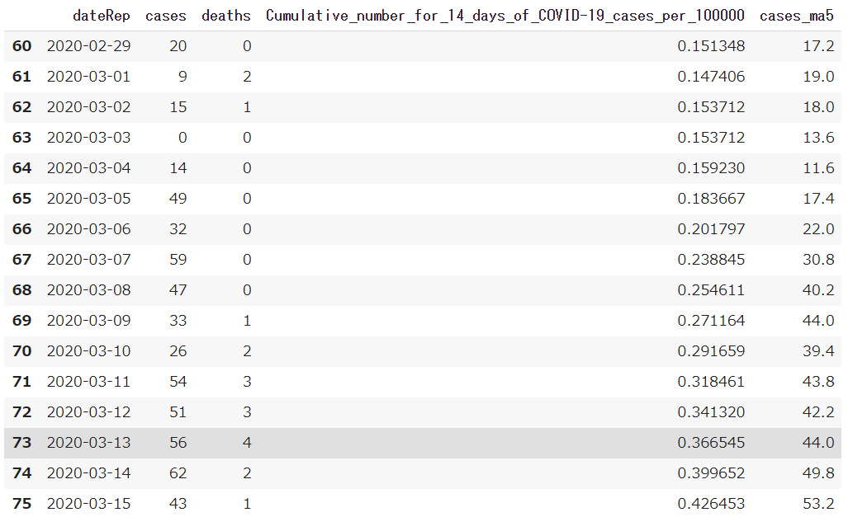
データ可視化
日ごとのデータ: ecdc: https://www.ecdc.europa.eu/sites/default/files/documents/COVID-19-geographic-disbtribution-worldwide-2020-12-14.xlsx
ECDCの発表する世界のCOVID-19の感染関連のデータを用いる
表データで見ても人間にはデータがどうなっているか分からない

Slide 20
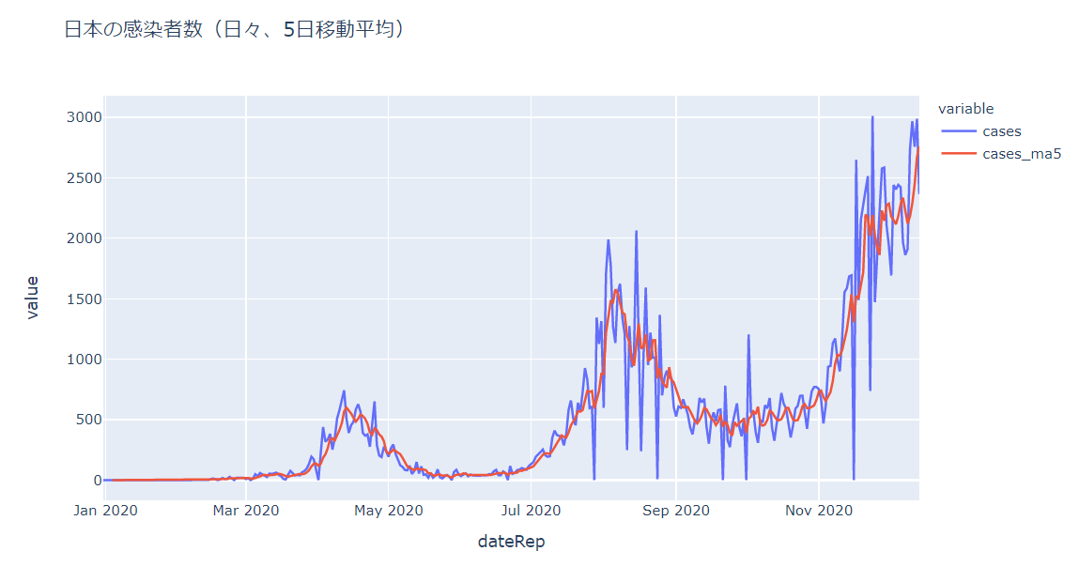
データ可視化
可視化するとわかりやすくなる

Slide 21
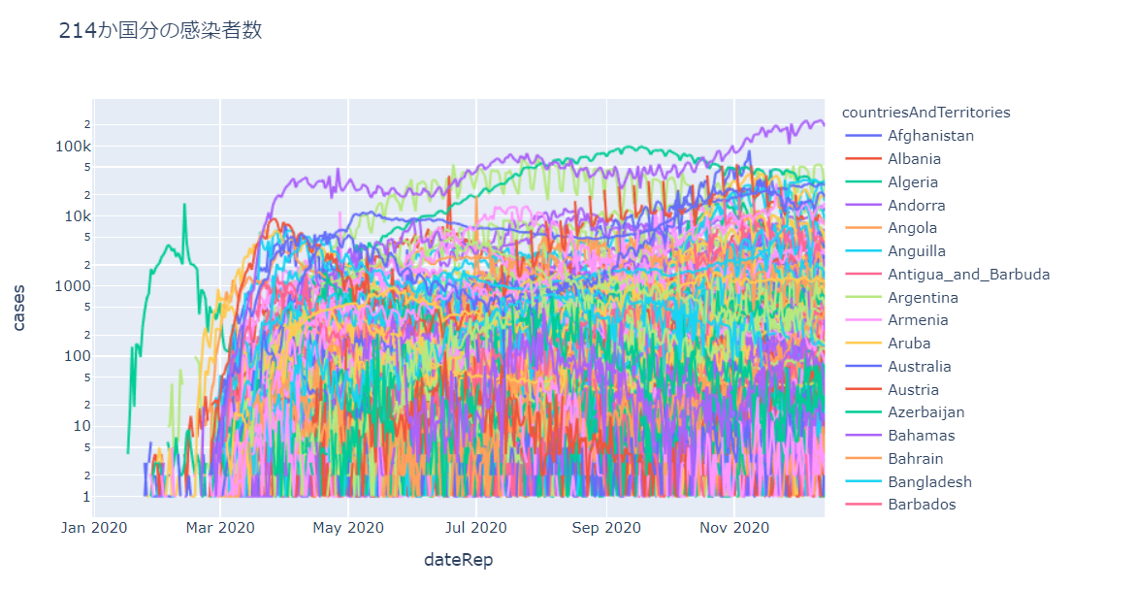
データ可視化の問題点
元のデータは214か国の感染者数、死亡者数、10万人当たりの感染者数を持つ

Slide 22
データ可視化の問題点
・元データは多くの情報を持つのに、それを表現しきれない
・多くの人との共有が難しい
・ピックアップされた部分だけだと個々人が必要な部分が確認できない
・詳細を確認したうえで迅速な行動がとれない
・多くの知識が詰め込まれたうえでの行動がとれない

Slide 23
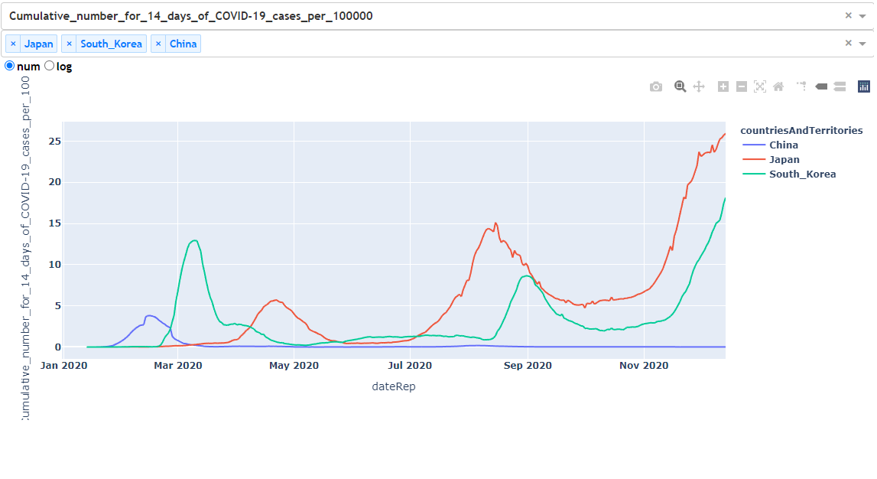
インタラテクィブな可視化の出番！！
百聞は一見にしかず
Application: https://chomoku.herokuapp.com/unagipy
Github: https://github.com/mazarimono/presentations/blob/main/unagipy/app/unagi.py

Slide 24
アジェンダ
データ分析
インタラクティブな可視化
Dashアプリを体験する
Notes:
今日話すアジェンダは2つです。
まずデータ分析ってよく聞くけどどうしてか？特に最近DXの文脈に含まれがちですが、どうして最近日本でデータ分析が必要になっているか私が思うところを話します。あとデータ分析とはどんなことかってのも話します。
続いてそのデータ分析の中でインタラテクィブな可視化を使うと良いかという話をしてみます。

Slide 25
アジェンダ
データ分析
インタラクティブな可視化
Dashアプリを体験する
Notes:
今日話すアジェンダは2つです。
まずデータ分析ってよく聞くけどどうしてか？特に最近DXの文脈に含まれがちですが、どうして最近日本でデータ分析が必要になっているか私が思うところを話します。あとデータ分析とはどんなことかってのも話します。
続いてそのデータ分析の中でインタラテクィブな可視化を使うと良いかという話をしてみます。

Slide 26
まとめ
・未知な環境に対応するためデータ分析が必要
・データを可視化すると状況が分かりやすくなる
・インタラクティブな可視化を利用すると、チームなどによる意思決定が迅速に行える

